Slide 1
Chào mừng các thầy cô
về dự giờ thăm lớp
Giáo viên: Chu Thị Như Quỳnh

Slide 2
Tiết 27, 28
BÀI 33: ĐIỂM NẰM GIỮA HAI ĐIỂM. TIA
ĐIỂM NẰM GIỮA HAI ĐIỂM
TIA

Slide 3
Mục tiêu tiết 2:
Nhận biết được khái niệm tia, hai tia đối nhau.
Giải các bài toán thực tế có liên quan.
1
2
Notes:
Chương trình hôm nay có các phần:
….

Slide 4
CẤU TRÚC BÀI HỌC
HĐ2: Hình thành kiến thức
HĐ3: Luyện tập
HĐ4: Vận dụng
HĐ1: Khởi động
HĐ5: Hướng dẫn tự học ở nhà
TIA

Slide 5
Khởi
động

Slide 6
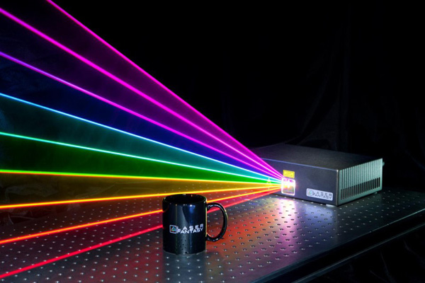
KHÁM PHÁ CUỘC SỐNG
Quan sát hình vẽ sau, đây là hình ảnh gì?
Tia lazer

Slide 7
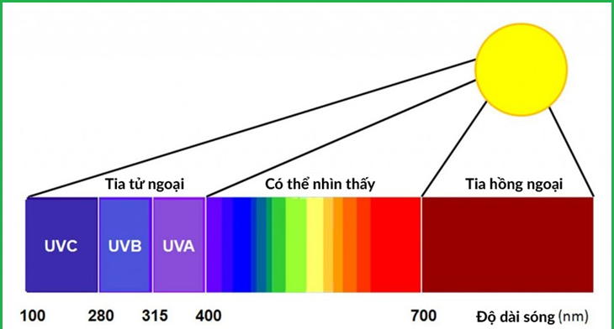
KHÁM PHÁ CUỘC SỐNG
Quan sát hình vẽ sau, đây là hình ảnh gì?
Tia UV

Slide 8
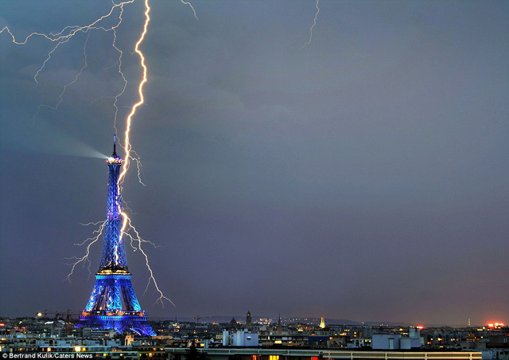
KHÁM PHÁ CUỘC SỐNG
Quan sát hình vẽ sau, đây là hình ảnh gì?
Tia sét

Slide 9
Bây giờ chúng ta học nội dung gì?

Slide 10
HÌNH THÀNH KIẾN THỨC

Slide 11
2. Tia
Tia Ox
Tia Oy
Trên hình ta có mấy tia? Tên gọi của các tia này là gì?
Điểm O chia đường thẳng xy thành mấy phần riêng biệt?
x
.
O
y
Vậy: Hình gồm điểm O và một phần đường thẳng bị chia ra bởi O được gọi là tia gốc O.
Vậy: Khi đọc (hoặc viết) tên một tia ta phải đọc (hoặc viết) tên của gốc trước.

Slide 12
2. Tia
Tia Ox
Tia Oy
Ta vẽ tia như thế nào?
.
.
x
.
x
O
y
O
O
y
Gốc O được vẽ rõ
Tia Ox không bị giới hạn về phía nào?
Tia Ox không bị giới hạn về phía x
Tia Oy không bị giới hạn về phía y
Tia Oy không bị giới hạn về phía nào?

Slide 13
Hai tia đối nhau
x
.
O
y
Tia Ox và tia Oy có chung gốc O và tạo thành đường thẳng
Tia Ox và tia Oy là hai tia đối nhau
Nhận xét:
Mỗi điểm trên đường thẳng là gốc chung của hai tia đối nhau.

Slide 14
2. Tia
- Trên hình vẽ ta có: Tia Am; Tia AB
- Tia Am gồm điểm A, điểm B và các điểm nằm cùng phía với B đối với A. Tia Am còn được kí hiệu là tia AB. Điểm A là gốc của tia.
Cách đọc, cách viết một tia: Phải đọc (hay viết) tên gốc trước.

Slide 15
Câu hỏi ? (ý a SGK trang 53)
Quan sát hình 8.19 và đọc tên các tia trong hình vẽ.
Các tia trong hình vẽ là: Ax, Ay, AB, Bx, By, BA

Slide 16
Câu hỏi ? (ý b SGK trang 53)
b) Với mỗi tia ở câu a, tìm tia đối của chúng.
x
A
B
y
a) Các tia trong hình vẽ là: Ax, Ay, AB, Bx, By, BA
b) Tia đối của Ax là Ay, AB
Tia đối của Ay là Ax
Tia đối của By là Bx, BA
Tia đối của Bx là By
Tia đối của AB là Ax
Tia đối của BA là By

Slide 17
Luyện tập 2
a) Em hãy đọc tên các tia trong hình?
b) Nếu điểm M nằm trên tia đối của tia AB thì M có thuộc tia BA không?
Trả lời
a) Các tia trong hình là: AB, BA, AC, CA, BC, CB.
b) Nếu điểm M nằm trên tia đối của tia AB thì điểm M có thuộc tia BA.

Slide 18
THỬ THÁCH NHỎ
Cho hai điểm phân biệt A và B. Hình gồm điểm A và tất cả các điểm M nằm khác phía với điểm B đối với điểm A có phải là một tia không? Tia đó có phải là tia đối của tia AB không?

Slide 19
LUYỆN TẬP

Slide 20
Bài 8.7
Quan sát hình 8.22 và cho biết?
a. Có tất cả bao nhiêu tia? Nêu tên các tia đó.
b. Điểm B nằm trên các tia nào? Tia đối của chúng là tia nào?
c. Tia AC và tia CA có phải là hai tia đối nhau không?
Trả lời:
a. Có tất cả 6 tia:Ax; Ay; Bx; By; Cx; Cy.
b. Điểm B nằm trên các tia Bx, BA, Cx, CA, CB, AB, AC, Ay, BC, By
Các tia đối của: Bx là BC, By ; tia đối của BA là BC, By
tia đối của Cx là Cy; tia đối của CA là Cy; tia đối của CB là Cy
tia đối của AB là Ax; tia đối của AC là Ax; tia đối của Ay là Ax
tia đối của BC là BA, Bx; tia đối của By là BA, Bx
c. Tia AC và tia CA không phải là hai tia đối nhau vì chúng không có chung điểm gốc

Slide 21
Bài 8.8
Cho điểm C nằm trên tia Ax, điểm B nằm trên tia Cx. Biết rằng ba điểm A, B,C phân biệt. Trong các câu sau đây, câu nào đúng?
1. Điểm A nằm trên tia BC.
2. Điểm C vừa nằm trên tia AB vừa nằm trên tia BA.
3. Tia CB và tia Cx là hai tia đối nhau.
4. Tia CA và tia Cx là hai tia đối nhau.
Trả lời:
1. Đúng
2. Đúng
3. Sai
4. Đúng

Slide 22
Bài 8.9
Cho ba điểm A, B, C không thẳng hàng.
a. Em hãy viết tên các tia chứa hai trong ba điểm A, B, C.
b. Trong các tia đó, tìm hai tia khác gốc có đúng một điểm chung.
Trả lời:
a. Các tia đó là: AB, AC, BA, BC, CA, CB
b. Hai tia khác gốc có đúng 1 điểm chung là: AB và CB; BA và CA; AC và BC…..

Slide 23
VẬN DỤNG

Slide 24
SAO TỰ QUYẾT!!!
Mỗi thành viên trong nhóm sẽ được lựa chọn các bài toán phù hợp với mình sao cho tổng số sao của cả nhóm là cao nhất (sao đỏ là bắt buộc mỗi thành viên phải làm)
Thời gian làm của cả nhóm: 5 phút (4 phút làm riêng từ bài, 1 phút chuyển vào phiếu chung_chỉ ghi đáp án)
Số sao sẽ được tích lũy qua các bài học thành điểm và quà cho các nhóm

Slide 27
HƯỚNG DẪN VỀ NHÀ
- Tự lấy được hai ví dụ về tia và chỉ ra các tia đó; hiểu được khái niệm và cách viết , cách đọc một tia.
- Vận dụng hoàn thành các bài tập: 8.19 đến 8.21-SBT-tr46; bài 8.22 và 8.23 SBT tr46.
- Chuẩn bị bài mới “ ĐOẠN THẲNG. ĐỘ DÀI ĐOẠN THẲNG”
- Phân công HS chuẩn bị: thước thẳng có vạch chia, compa, eke

